Slide 1
ALGO PYQ
GATE 2022 : F

Slide 2
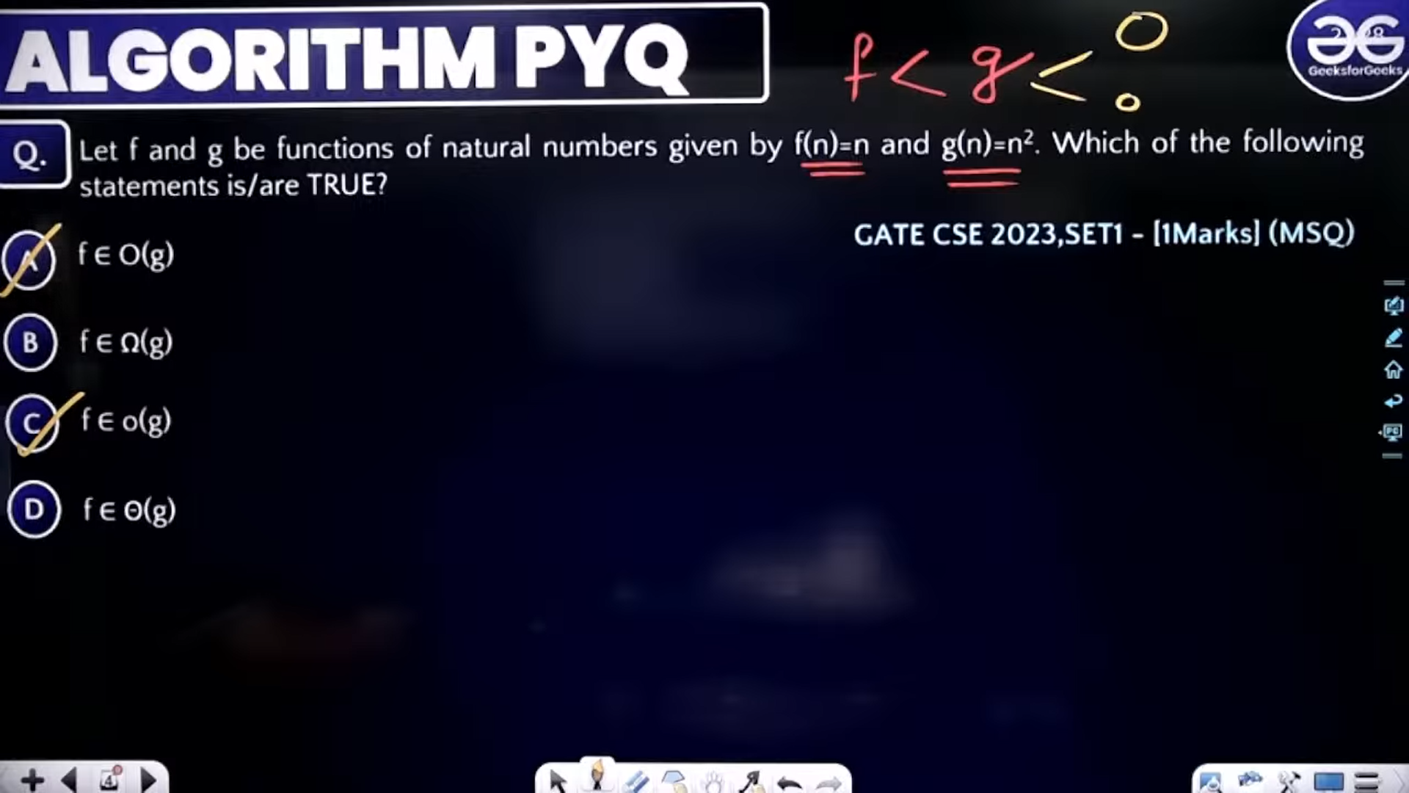

Slide 3
